Slide 1
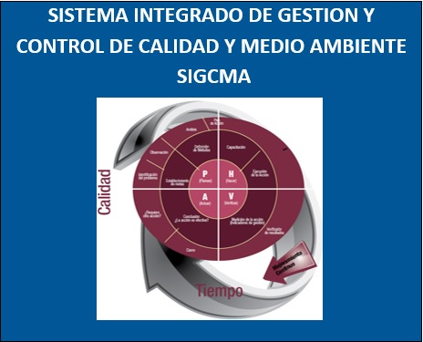
COMITÉ DE PROFESIONALES DE ENLACE SIGCMA
FEBRERO 20 DE 2019

Slide 2
AGENDA
TEMA | RESPONSABLE | TIEMPO ESTIMADO
Verificación del quórum | Coordinador Nacional SIGCMA | Inmediato
Aprobación del Acta anterior. |  | Inmediato
Socialización y ajustes al Informe de Gestión 2018. |  | 15 minutos
Socialización Informe al Congreso-Componente SIGCMA. |  | 10 minutos
Socialización y ajustes al Plan SIGCMA -Plan de Competencias 2019. | William Espinosa Santamaría: Coordinador Nacional SIGCMA Lida Hincapié Gutiérrez-Profesional Especializado G-33. | 20 minutos
Socialización y ajustes Planeación SIGCMA 2019. | Coordinador Nacional SIGCMA | 15 minutos
Estado del arte de actualización de documentos SIGCMA: SIGCMAO18-667 del 20/12/2018. |  | 10 minutos
Socialización Documentos SIGCMA Unidad de Auditoría. | Jorge Antonio Gonzáles Tobito. | 25 minutos
Socialización proceso de implementación e implantación del SIGCMA 2019-Despachos Judiciales. | Coordinador Nacional SIGCMA | 10 minutos
Socialización del Plan Padrinos: Primer Semestre de 2019. | Carmen Inés Moreno Benitez. | 15 minutos
Socialización de la agenda referente a la entrega de certificados de calidad y diplomas cursos HSEQ 2018. | Coordinador Nacional SIGCMA | 15 minutos
Proposiciones y Varios |  | 15 minutos
Tiempo estimado |  | 2.30 horas

Slide 3
INFORME DE GESTION 2018

Slide 4
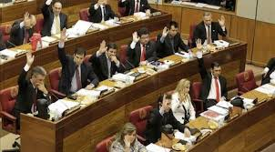

INFORME AL CONGRESO SIGCMA
2018

Slide 5
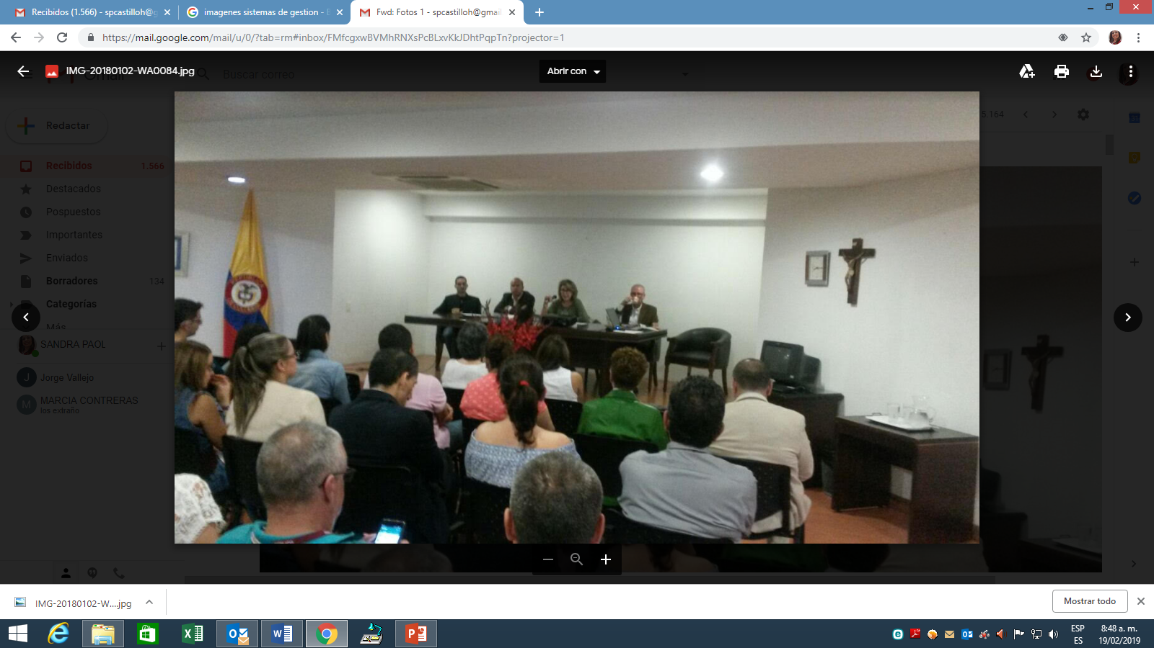
Los sistemas de gestión han demostrado su capacidad para contribuir al fortalecimiento institucional a partir de la optimización de procesos, la adopción de instrumentos, herramientas y metodologías, con el fin de propiciar la unidad de criterios en el funcionamiento de la organización en términos de normalización y estandarización acorde con lo que establecen las estructuras de alto nivel: NTC ISO 9001:20015 y NTC ISO 14001:2015 y en concordancia con la ley 1753 de 2015, ley 1474 de 2011, 1712 de 2014 y la norma antisoborno NTC ISO 37001.
A continuación se mostrará la gestión realizada por el SIGCMA en el año 2018:

Slide 6
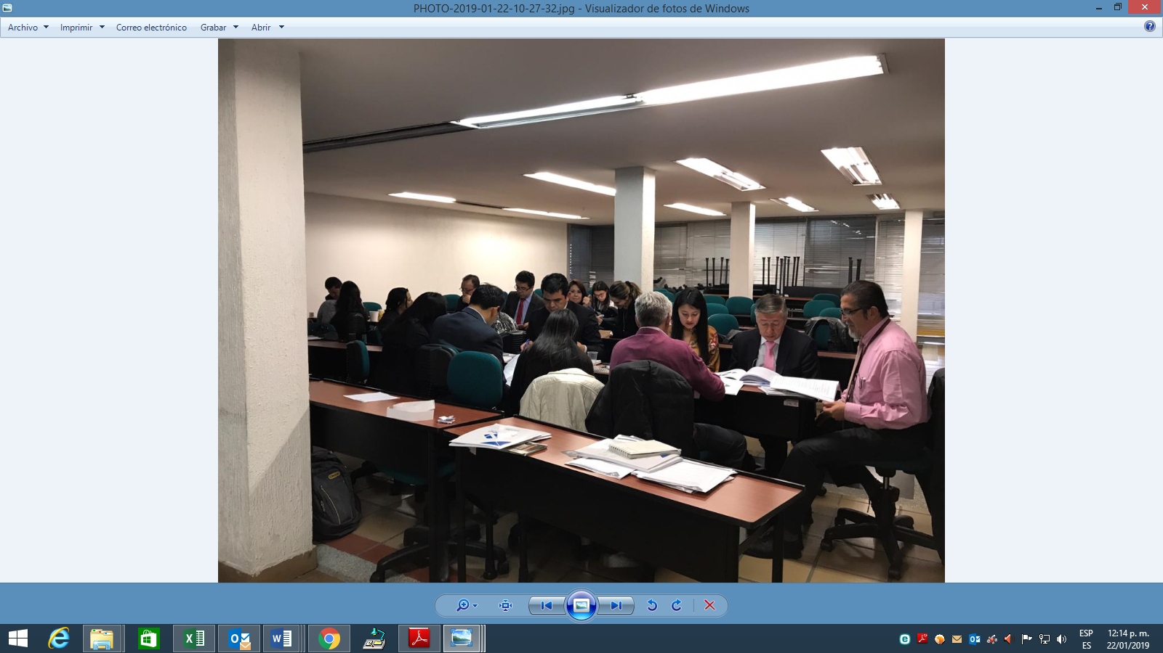
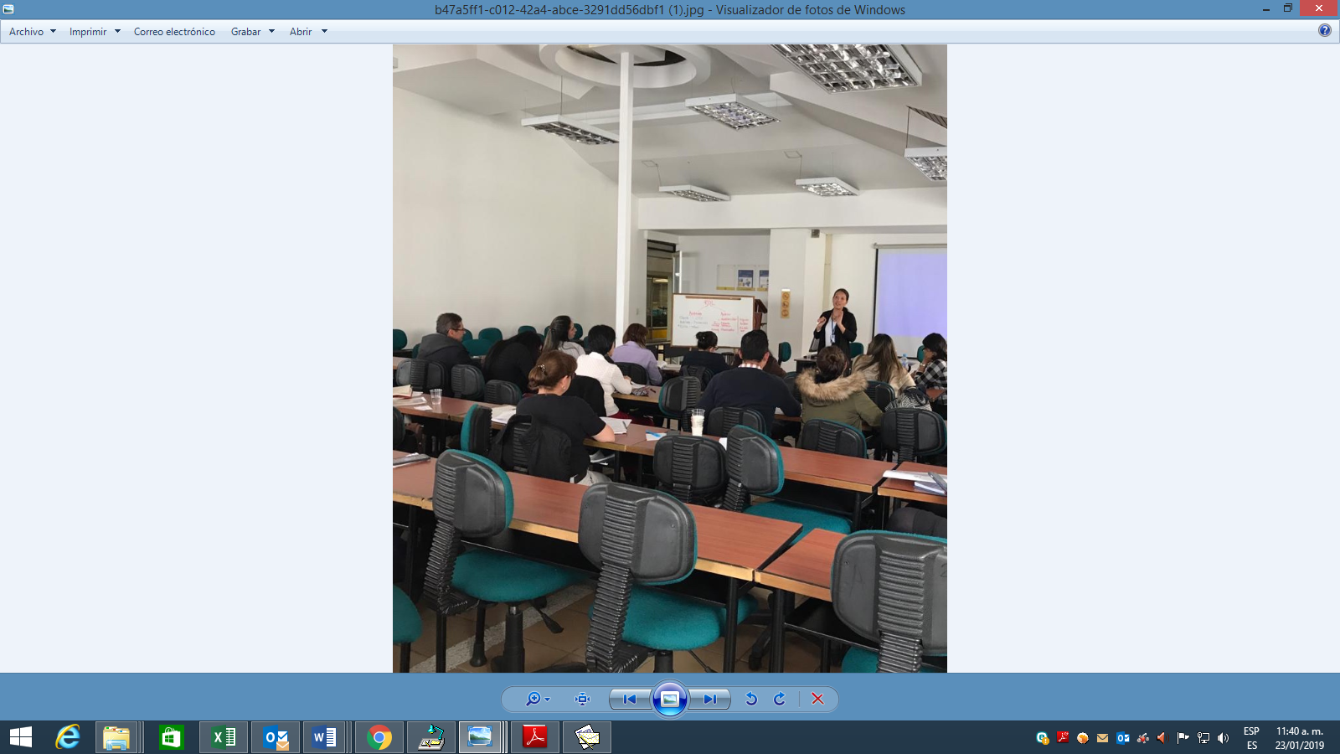
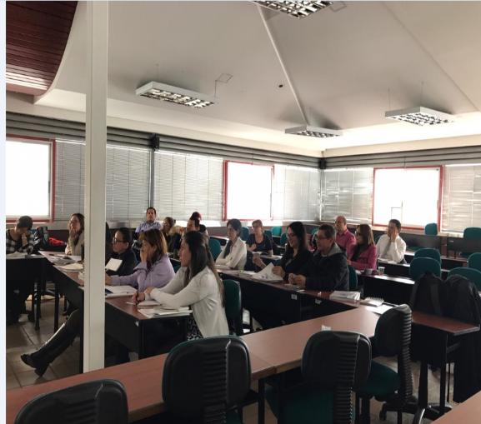
1. FORMACION Y CAPACITACIÒN DIPLOMADOS HSEQ Y MIPG
Con el fin de capacitar a los servidores judiciales y desarrollar y fortalecer sus competencias se llevaron a cabo las siguientes jornadas pedagógicas en los siguientes temas:
a) Sistemas de Gestión de Calidad;
b) Sistema de Gestión Ambiental;
c) Sistema de Gestión en Salud y Seguridad en el Trabajo;
d) MIPG (Modelo Integrado de Planeación y Gestión) con tres ejes transversales:
Normas Anticorrupción y anti soborno: ISO 37001; Ley 1474 de 2011;
Gestión del Conocimiento;
Gestión del Cambio

Slide 8
2. ELABORACIÓN Y EJECUCIÓN DEL PLAN PADRINOS PARA EL SISTEMA PENAL ACUSATORIO DE PALOQUEMAO
Con el fin de acompañar permanentemente a los servidores judiciales en el mantenimiento del SIGCMA, se diseñó y ejecutó el Plan Padrinos para los Juzgados de Paloquemao y Convida con el fin de formar in situ a los servidores judiciales (Funcionarios y Empleados) en la Norma NTC ISO 9001:2015, socializar el Contexto de la Organización y fomentar la cultura de la calidad y las buenas prácticas en los Despachos Judiciales. En este contexto se logró:
Realizar dos (2) jornadas del Plan Padrinos: 2017-2018, cada una de ellas ejecutada durante un periodo de tres meses continuos;
Diseño de una estrategia pedagógica multimedial con el fin de que fuera de fácil acceso y manejo para los servidores judiciales, máxime teniendo en cuenta el poco tiempo del que disponen para ello;
En el mismo sentido la Coordinación Nacional del SIGCMA ha realizado tres talleres con los formadores a fin de lograr el objetivo propuesto y jornadas de retroalimentación del proceso realizado.
Tabla N°1: Juzgados del Sistema de Penal Acusatorio de Paloquemao Capacitados y Auditados 2017-2018
AÑO | JUZGADOS DE CIRCUITO | JUZGADOS MUNICIPALES DE CONOCIMIENTO | JUZGADOS MUNICIPALES DE GARANTÌAS | CENTRO DE SERVICIOS | TOTAL POR AÑO
2017 | 56 | 38 | 76 |  | 170
2018 | 56 | 39 | 81 | 20 | 196

Slide 9
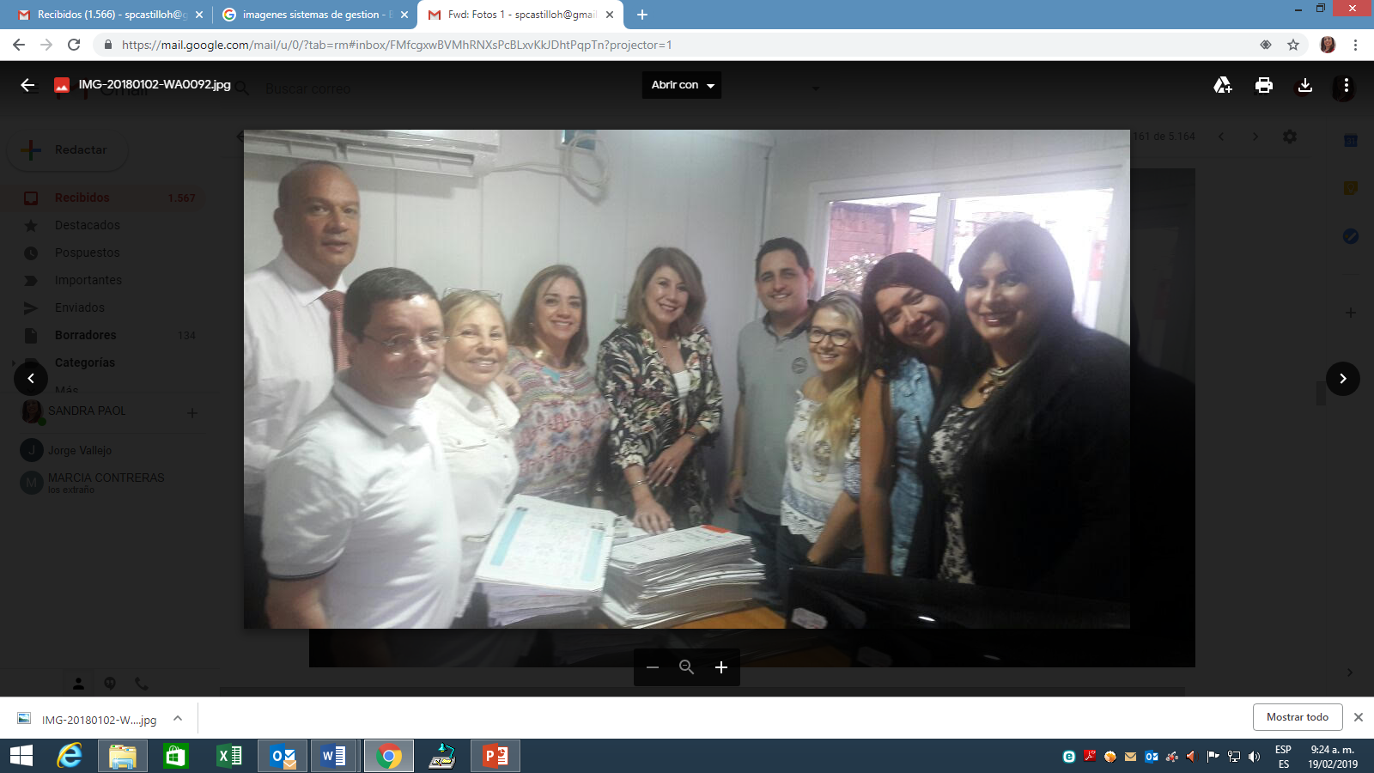
3. AUDITORÍAS INTERNAS Y EXTERNAS SIGCMA
3.1 AUDITORÍAS INTERNAS SIGCMA
El Plan de Auditorías Internas del SIGCMA tuvo cubrimiento en 19 dependencias del Nivel Central, 23 Consejos Seccionales y Direcciones Seccionales de Administración Judicial incluyendo los Despachos Judiciales de Envigado e Itagüí con su Centro de Servicios Administrativos; los Juzgados Civiles del Circuito del Atlántico con la Jurisdicción de lo Contencioso Administrativo; la gestión de procesos de lo Contencioso Administrativo y de Jurisdicción de Tierras de Bolívar; el Centro de Servicios Judicial y Familia de Manizales, los juzgados y oficina de apoyo de los Juzgados Municipales de Ejecución de Sentencias de Manizales; los procesos de la Administración Judicial de Cúcuta, de Bucaramanga, de Pereira, de Armenia y los Centros de Servicios de los Juzgados de Armenia; los Juzgados del Circuito de Chaparral y la Administración Judicial de Ibagué y de Cali así como en el Palacio de Justicia de Buga ,la Sala Penal y los Juzgados del SPA de Buga. Igualmente tuvo cubrimiento en el Sistema Penal Acusatorio de Paloquemao y Convida, así como las Altas Cortes.

Slide 10
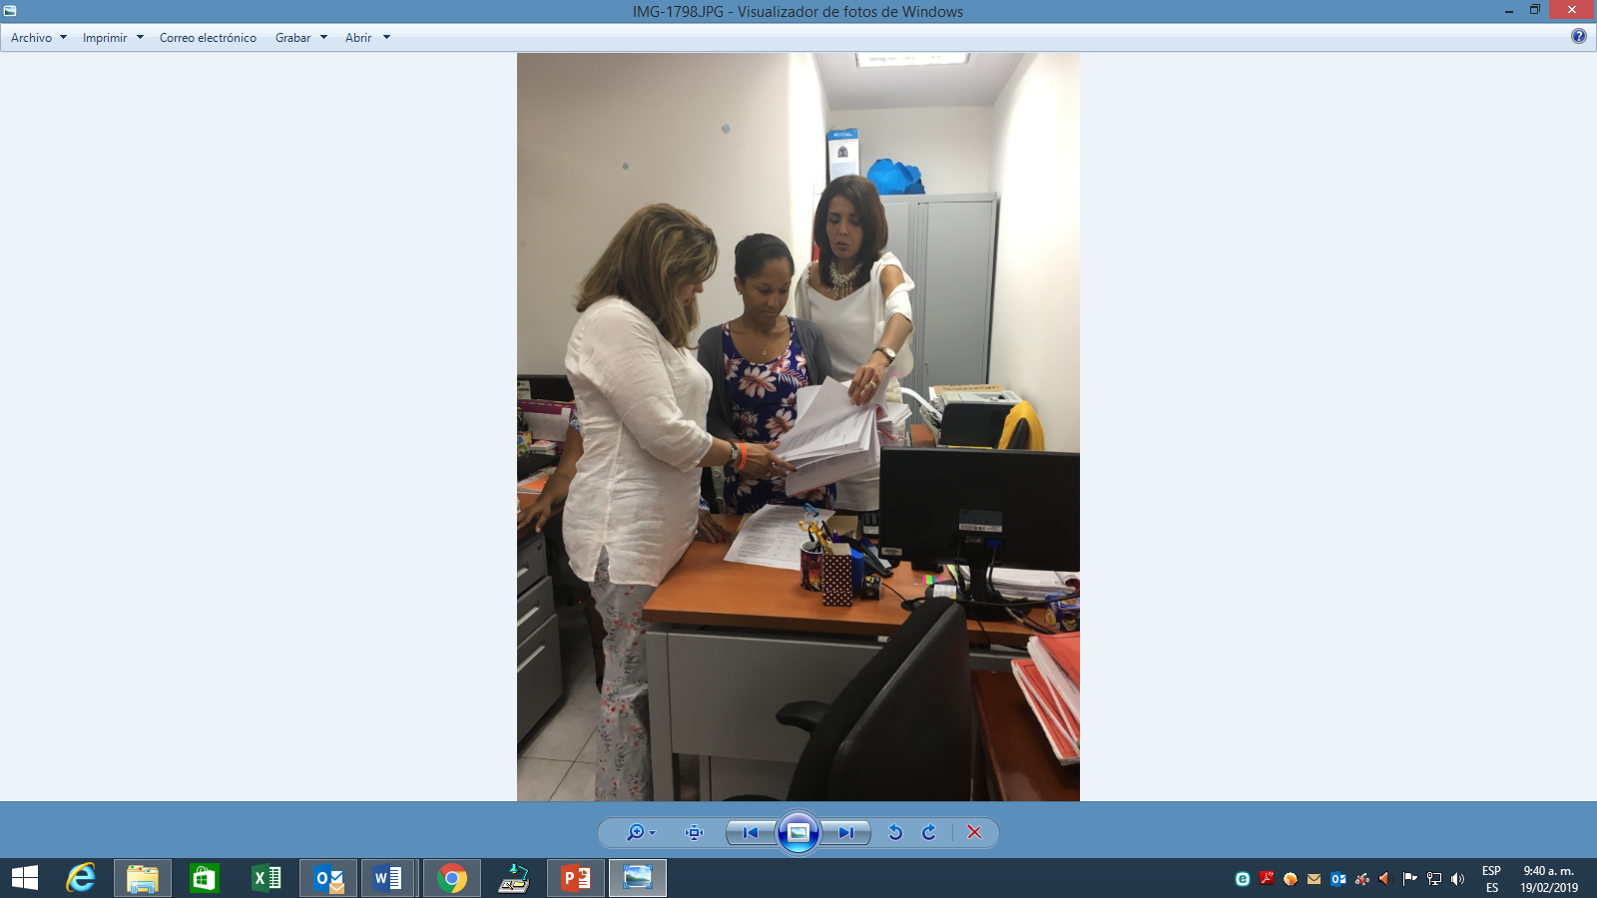

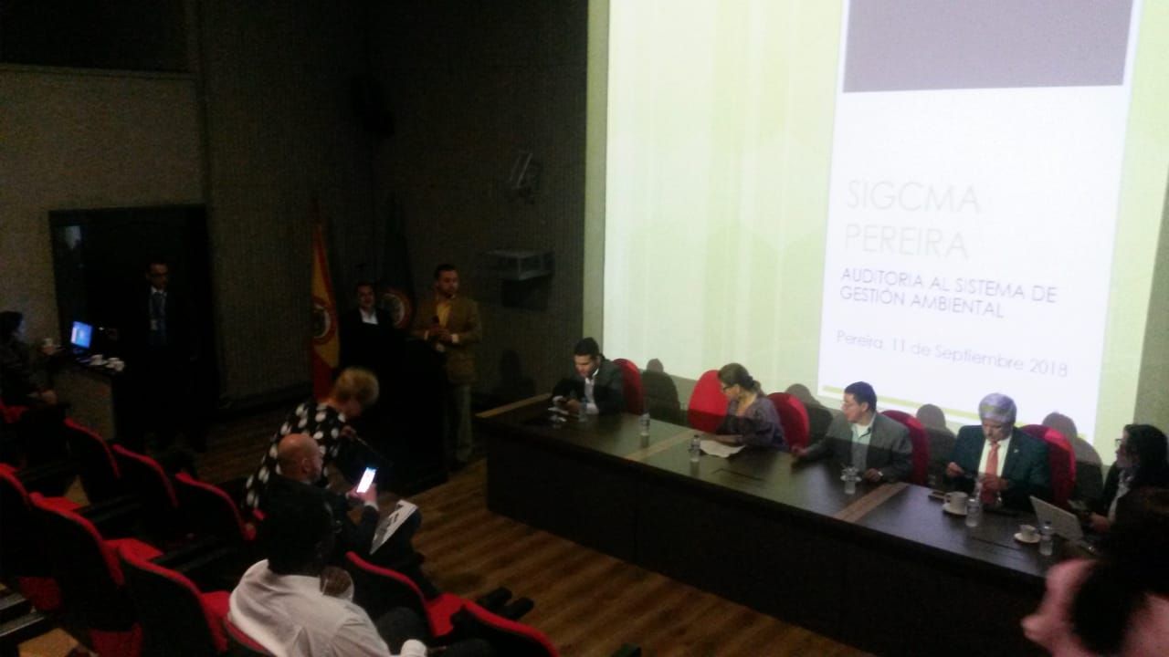
3.2 AUDITORIAS EXTERNAS SIGCMA
Teniendo en cuenta que en septiembre de 2015 la Organización Internacional de Estandarización –ISO-, actualizó la versión de las normas de calidad y medio ambiente, dando un tiempo de tres (3) años a las organizaciones certificadas para que actualizaran su sistema de gestión; el Consejo Superior de la Judicatura, en cumplimiento de los requisitos de las Estructuras de Alto Nivel: Normas NTC ISO 9001:2015 y NTC ISO 14001:2015, identificó el Contexto Organizacional, la comprensión de las necesidades y expectativas de las partes interesadas, así como la determinación del Alcance del Sistema de Calidad y las acciones para abordar los riesgos y oportunidades entre otros aspectos.
En la Norma ISO 14001:2015 para el Sistema de Gestión Ambiental la auditoria externa se realizó en la sede de la Dirección Ejecutiva de Administración Judicial DEAJ-Edificio de la Calle 72; el Edificio de la Bolsa: Unidades Misionales del Consejo Superior de la Judicatura; El Palacio de Justicia “Alfonso Reyes Echandía”; el Palacio de Justicia y el Consejo Seccional de Risaralda y la Dirección Seccional de Administración Judicial de Pereira logrando la certificación de tres sedes adicioanales

Slide 11
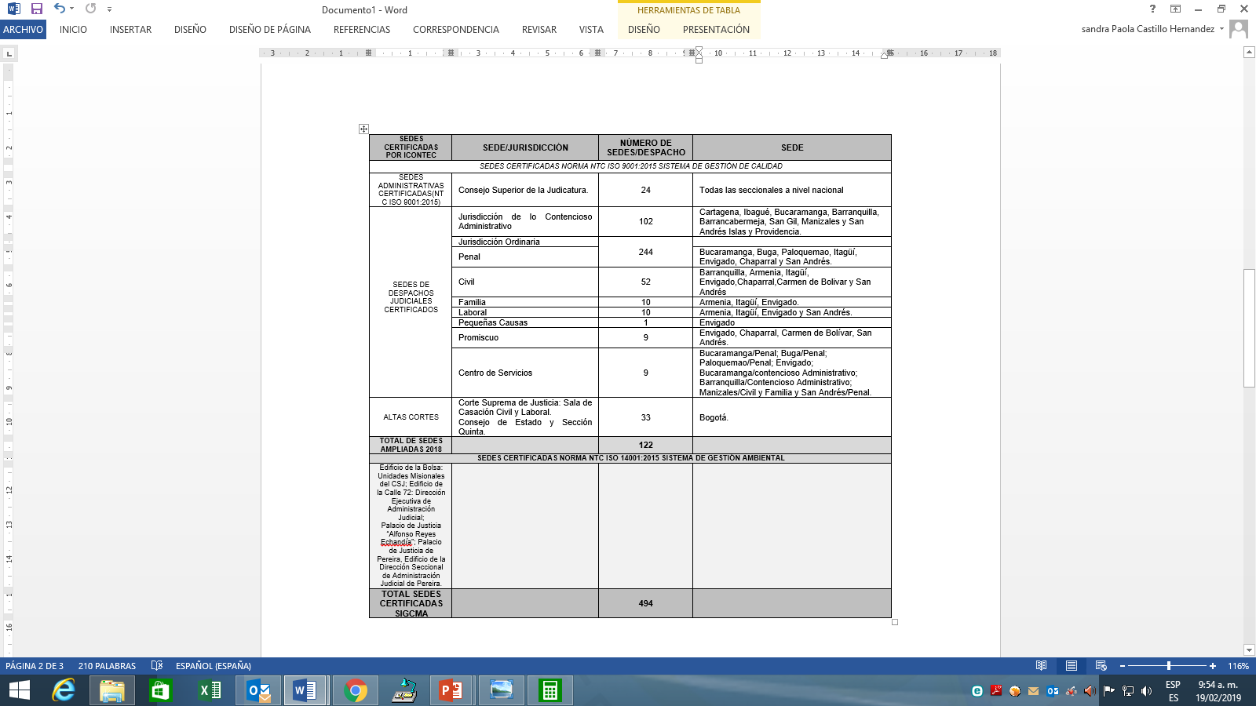
TOTAL DE SEDES SIGCMA CERTIFICADAS POR ICONTEC

Slide 12
TOTAL DE SEDES SIGCMA CERTIFICADAS POR ICONTEC

Slide 13
TOTAL DE SEDES SIGCMA CERTIFICADAS POR ICONTEC

Slide 14
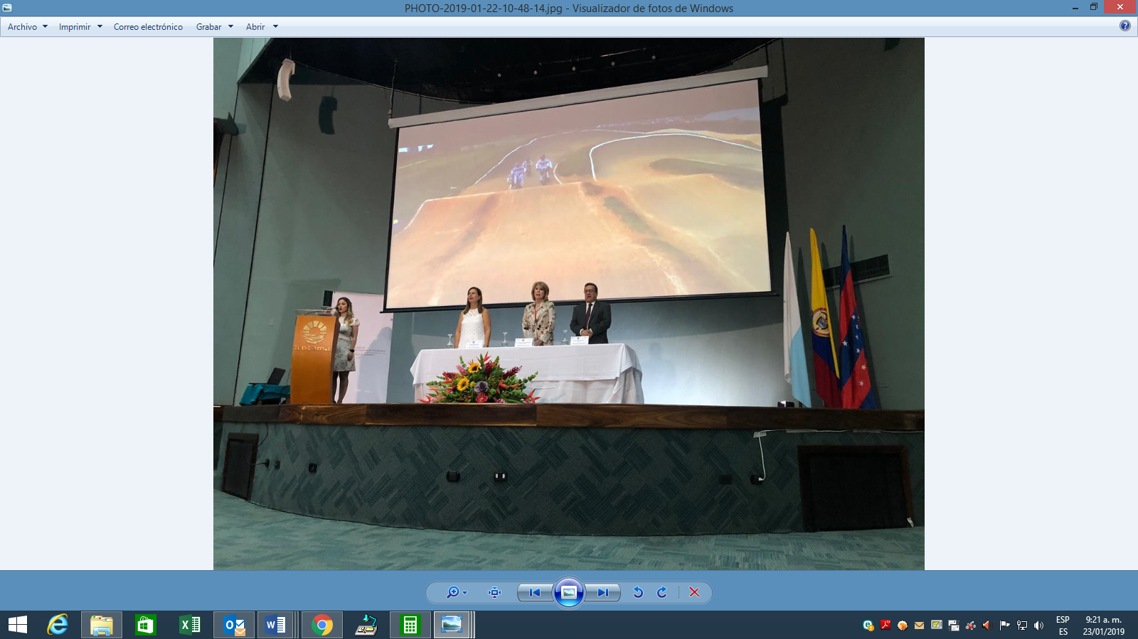
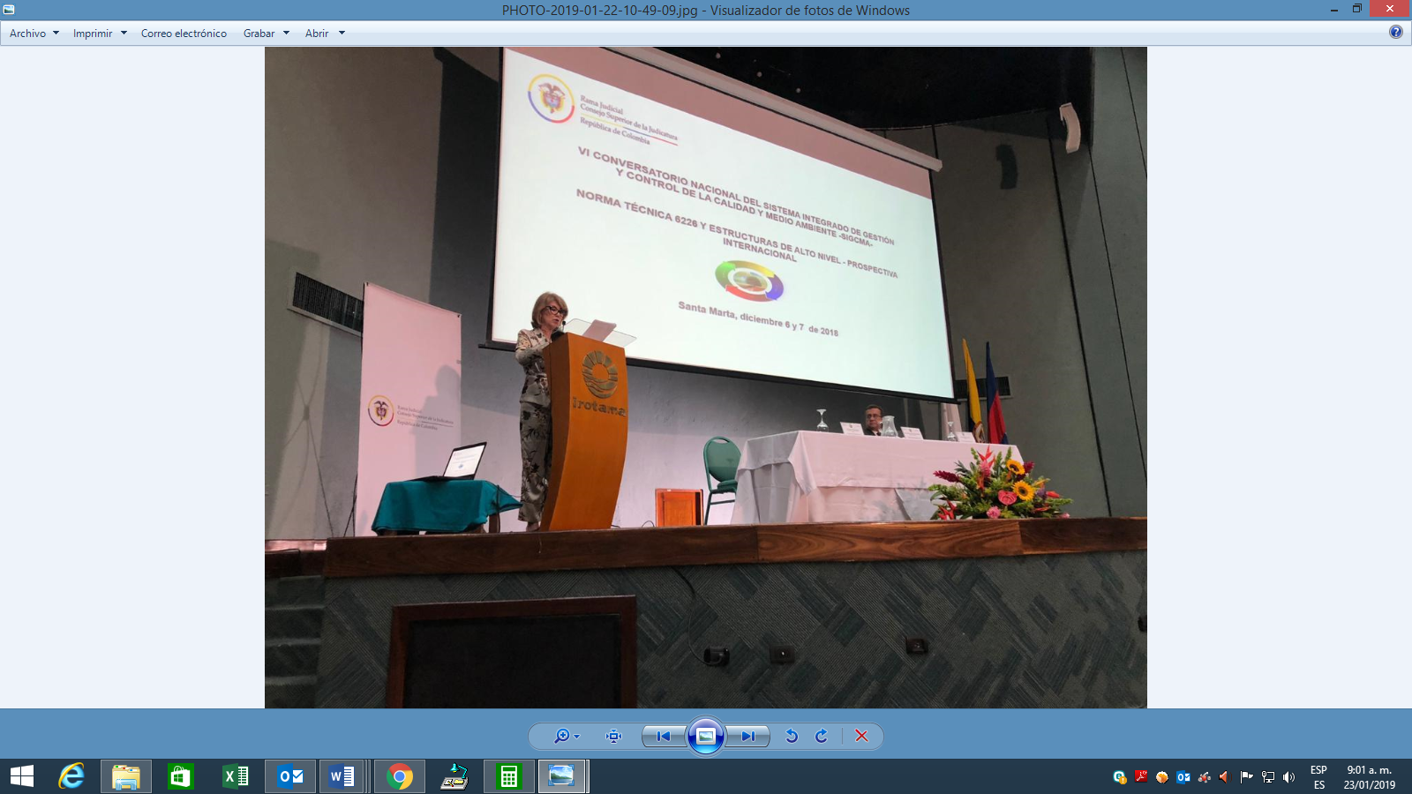
4.VI Conversatorio Nacional del SIGCMA
Sin lugar a dudas uno de los eventos de mayor impacto durante el 2018 fue el VI CONVERSATORIO NACIONAL DEL SIGCMA realizado los días 06 y 07 de diciembre en la ciudad de Santa Marta, el cual fue orientado a dar un nuevo enfoque frente a la norma NTC ISO 9001:2015, además de fortalecer temas como el Pensamiento Basado en Riesgos, Planificación de Oportunidades, la Gestión del Conocimiento para la Gestión del Cambio y socializar las buenas prácticas realizadas por algunas sedes certificadas tanto en Calidad como en la Gestión Ambiental, así mismo dar a conocer la estructura de la nueva norma y la guía técnica de calidad para la Rama Judicial Norma Técnica 6256 y la Guía de Técnica de Calidad GTC 286 de la Rama Judicial exaltando las grandes fortalezas de la Rama Judicial evidenciadas en las auditorías realizadas por el ente certificador ICONTEC, en el cual se expusieron temas muy importantes para el Sistema Integrado de Gestión y Control de la Calidad y Medio Ambiente destacando el alto nivel de maduración del sistema, la gran ampliación y cobertura obtenida en el año 2018 tanto en Sedes Administrativas, Tribunales, Despachos Judiciales y Centros de Servicio como en sedes certificadas en Gestión ambiental.

Slide 15
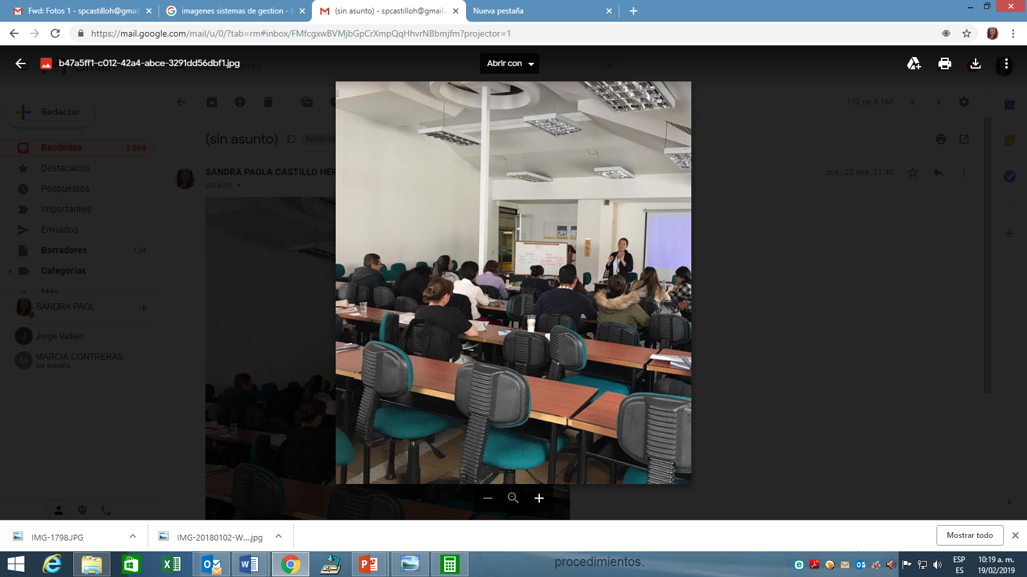
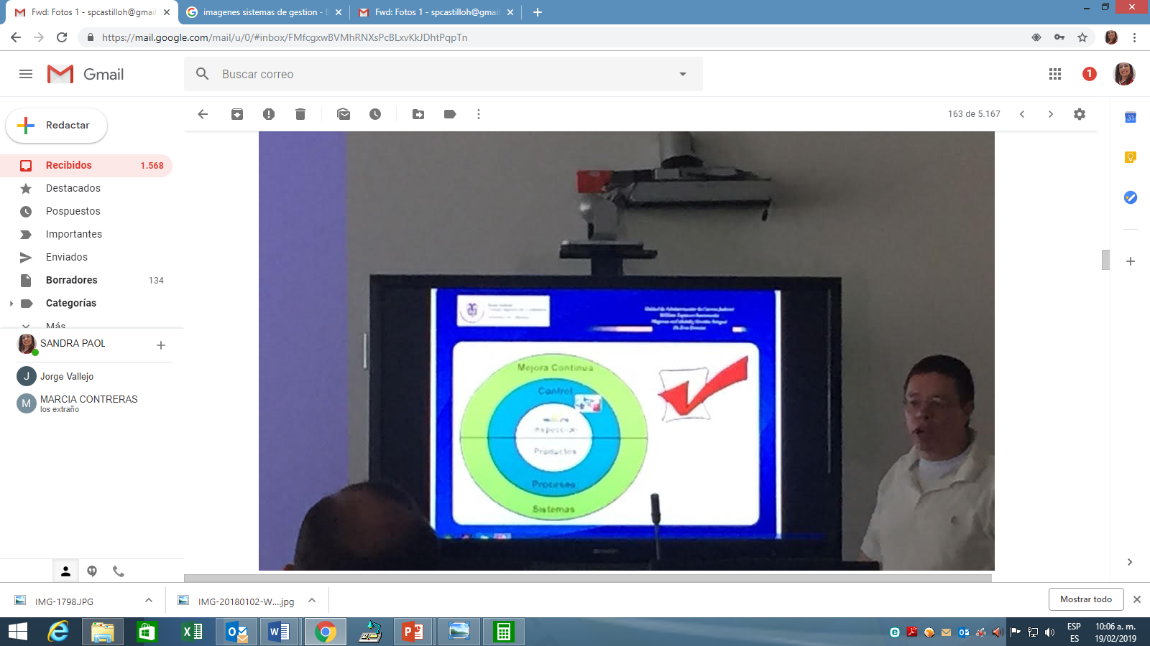
5.plan de competencias
En desarrollo del Plan de Competencias en el 2018 se realizó un diagnóstico de competencias por medio de consultas y encuestas a magistrados, jueces, Directores de unidades y empleados judiciales que permitan determinar las necesidades en formación y desarrollo de competencias y a partir de esto elaborar el plan de formación donde se revisa los modelos de gestión a incorporar, se realiza la selección, formación y por último la evaluación de la eficacia del programa de formación en la adquisición y/o fortalecimiento de las competencias diagnosticadas, que involucró las condiciones de bienestar de los servidores judiciales
El propósito esencial del plan de competencias de la Rama Judicial es direccionar estratégicamente el mejoramiento de la gestión judicial y administrativa, con fundamento en la mejora del desempeño de los servidores judiciales así como el fortalecimiento de destrezas y habilidades que contribuyen con el logro de los objetivos institucionales a la vez que representa un incremento en el mejoramiento de la calidad de vida de los servidores judiciales fundamentado en competencias organizacionales como: Liderazgo, trabajo en equipo, enfoque en el cliente, tolerancia a la frustración, Energía y dinamismo, Autoeficacia, Autocontrol, pensamiento estratégico, atención al detalle, capacidad de análisis, solución de problemas, orientación al aprendizaje, innovación/creatividad, orientación al logro, liderazgo, tolerancia a la frustración, adhesión a normas y procedimientos.

Slide 16
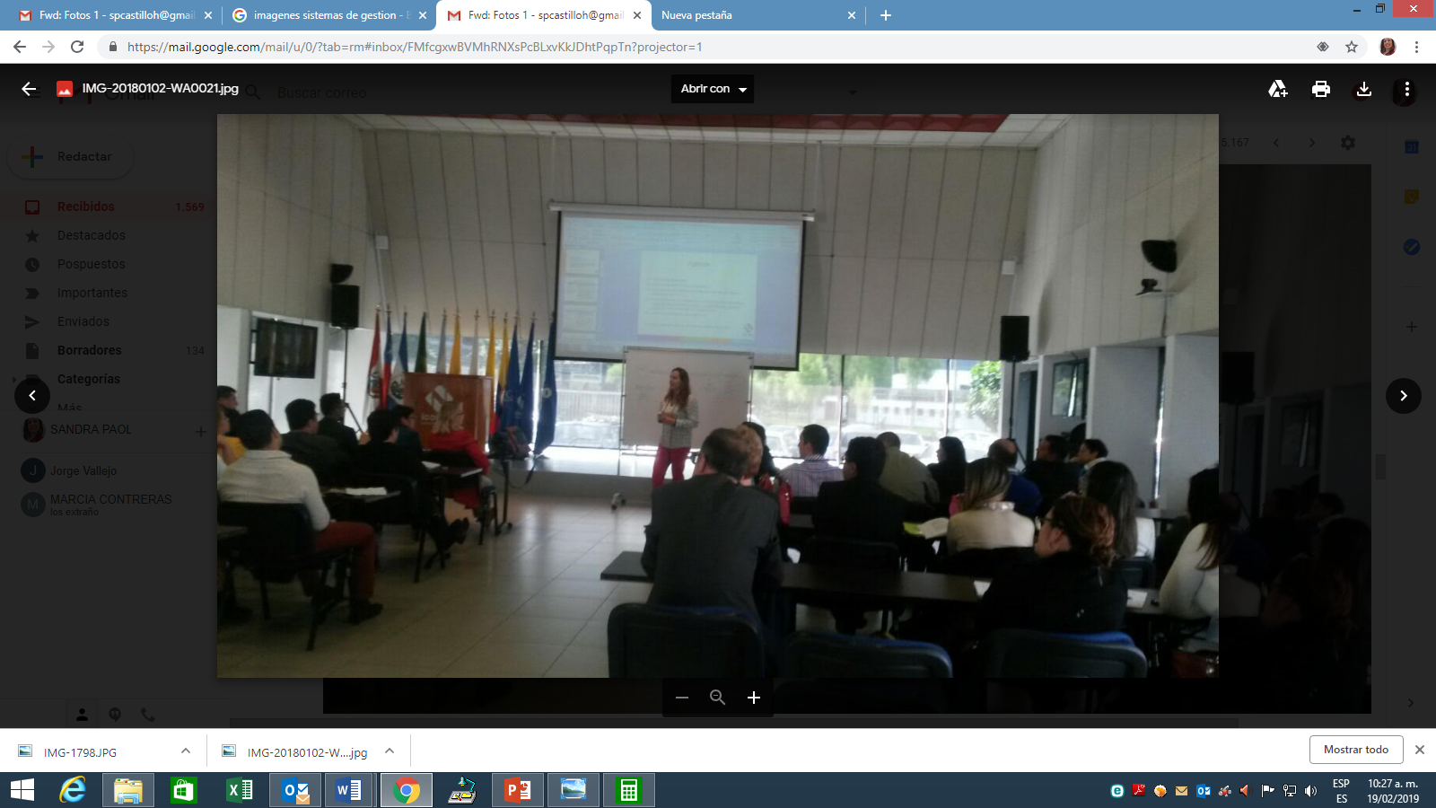
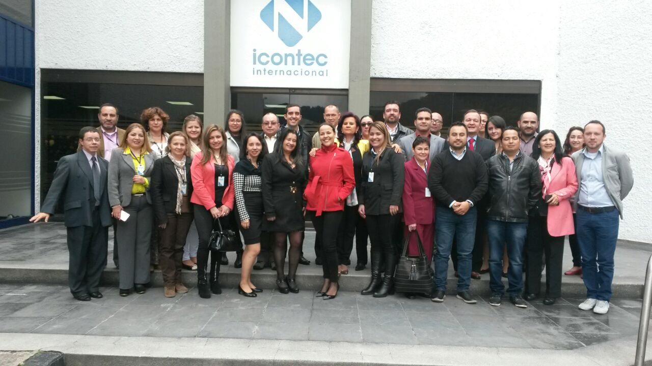
6. Norma Técnica de Calidad NTC 6256 y Guía Técnica de Calidad GTC 286 de la Rama Judicial
El propósito fundamental una norma técnica de calidad para la Rama Judicial es contar con una herramienta especifica de sector justicia, que propenda por la normalización y estandarización de los procesos en la gestión administrativa y judicial de la organización, articulada a las Estructuras de Alto Nivel. Para el Logro de este objetivo el ICONTEC con el Liderazgo del Despacho Líder del SIGCMA y la Coordinación Nacional de Calidad crearon el Grupo T-250: Apoyo a la Gestión Judicial, conformada por servidores judiciales de toda la Rama Judicial, las Altas Cortes, el ICONTEC, la academia, el sector productivo y la sociedad. NTC 6256:2018 y la Guía Técnica de Calidad GTC 286:2018

Slide 17
DESARROLLO DE COMPETENCIAS SISTEMA INTEGRADO DE GESTIÓN Y CONTROL DE LA CALIDAD Y DEL MEDIO AMBIENTE
SIGCMA

Slide 18
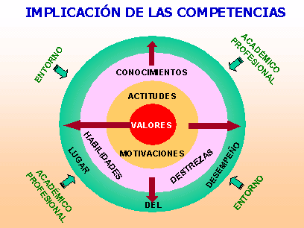
PLAN DESARROLLO DE COMPETENCIAS RAMA JUDICIAL CONSEJO SUPERIOR DE LA JUDICATURA 2019
INTRODUCCIÓN
El presente plan se fundamenta en la formulación de políticas que orientan las decisiones de inversión de la Rama Judicial, en lo relacionado con Talento Humano las cuales son desarrolladas a través de Políticas, estrategias, programas, proyectos y actividades, que integralmente se convierten en el derrotero para el 2019
.

Slide 19
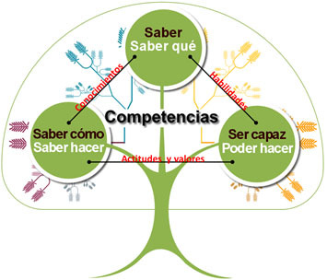
OBJETIVOS
OBJETIVO GENERAL
Incentivar, Orientar y fortalecer el aprendizaje por competencias para desarrollar, habilidades y destrezas que contribuyan actualizar y especializar a los funcionarios para el logro de sus objetivos institucionales.
OBJETIVOS ESPECÍFICOS
Los objetivos específicos que se establecen para el Plan de competencias se encuentran en armonía con el plan de calidad y medio ambiente SIGCMA establecido para la presente vigencia y obedecen tanto a los principios y valores corporativos, como los lineamientos que se encuentran establecidos en el Acuerdo PSAA14-10161 del 12 de junio de 2014.
Definir las habilidades a desarrollar acorde con la etapa de madurez laboral en que se encuentre el funcionario.
Establecer la Metodología de Aprendizaje Continuo requerida para el desarrollo de las competencias.
Diseñar el Plan de formación Institucional dirigido al desarrollo de las competencias definas a nivel individual y colectivo.

Slide 20
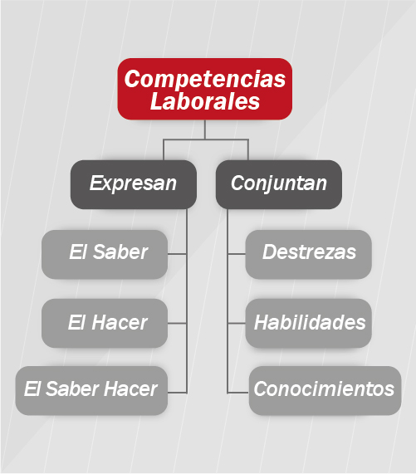
ALCANCE
El Plan de desarrollo de Competencias para los servidores y empleados judiciales cubre la totalidad de las Unidades del Consejo Superior de la Judicatura, Direcciones Ejecutivas de Administración Judicial en el nivel central y seccional, y establece los parámetros necesarios para la implementación tanto en la estructura administrativa como judicial.
Se documentaran y visibilizaran las acciones que la organización realiza para el fortalecimiento de las competencias de los servidores y empleados judiciales, a partir de la formulación de programas de formación y estrategias establecidas en el sistema integrado de gestión y control de la calidad y medio ambiente, las cuales se encuentran encaminadas al cumplimiento de los principios y valores corporativos y el mejoramiento continuo de la Rama Judicial.

Slide 21
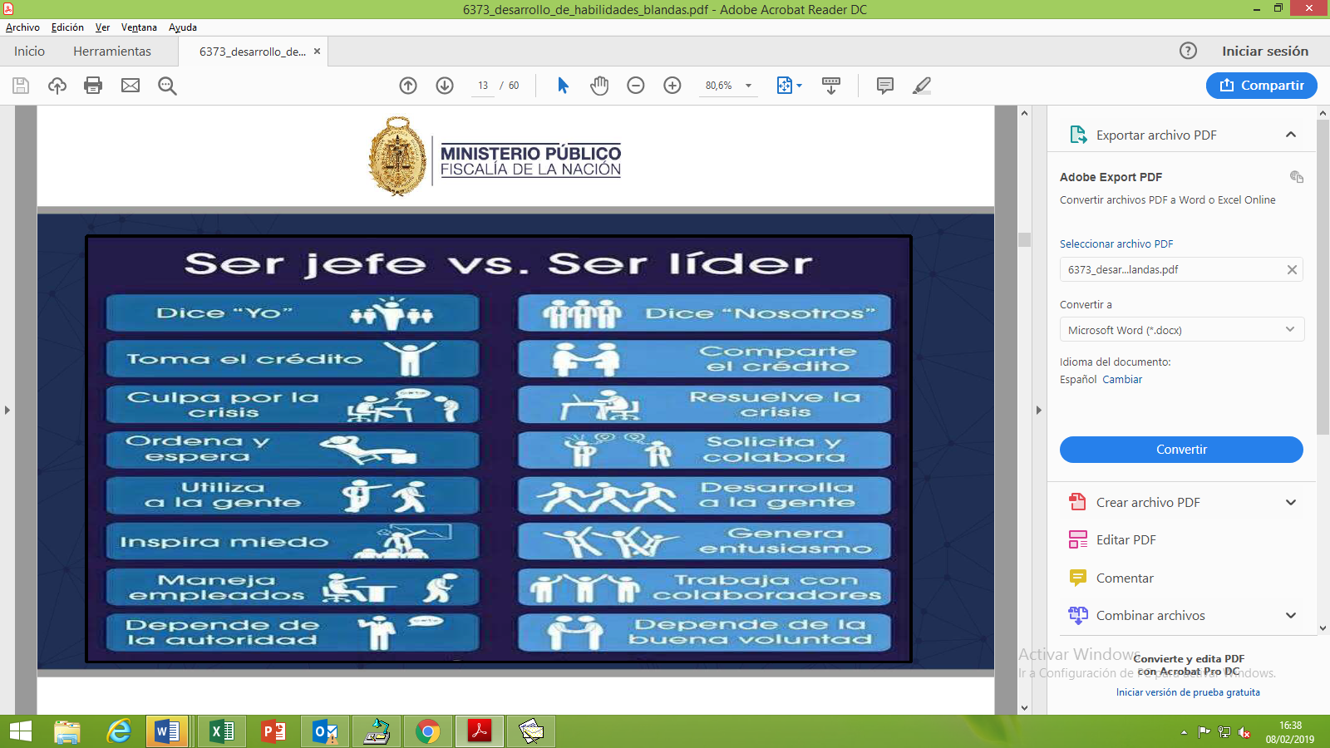

Slide 22
SOCIALIZACIÓN Y AJUSTES PLANEACIÓN SIGCMA 2019.

Slide 23
ESTRATEGIAS:
FORMACIÒN Y CAPACITACIÒN EN MODELOS Y SISTEMAS DE GESTIÒN:
Actividad:
Diplomado HSEQ y AUDITORES HSEQ:
ALCANCE Y LUGAR DE EJECUCIÓN DEL DIPLOMADO Formación de Auditores HSEQ: 136 Horas-Metodología Semipresencial.
Ciudad | Cobertura | Número de Servidores Judiciales | Total participantes
Bogotá | Consejo Seccional de la Judicatura Bogotá y Cundinamarca, Dirección Seccional Bogotá, Juzgados de Paloquemao y CONVIDA. Juzgados de Ejecución de Penas, Juzgados Medidas de Seguridad. | Cuatro (4) grupos de veinte (20) participantes y uno (1) de quince (15) participantes. | 115
Chocó | Consejo Seccional y Coordinación Administrativa | 1 Grupo de 10 participantes | 10
Valle del Cauca- Cali | Tribunal y Juzgados de Tierras, Juzgados Civil Municipal de Ejecución de Sentencias y Oficina de Apoyo para los Juzgados Civiles Municipales de Ejecución de Sentencias de Cali. | Dos (2) grupos de veinticinco (25) participantes | 50
 | Tribunal Superior del Distrito Judicial de Guadalajara de Buga y juzgados: Juzgados civiles del circuito, juzgados civiles Municipales, Juzgados promiscuos de familia y juzgados promiscuos municipales, Juzgado Penal Municipal penal de adolescentes. | Un (1) grupo de veinticinco (25) participantes | 25
Valledupar-César | Tribunal y Juzgados de la Jurisdicción de lo Contencioso Administrativo, Consejo Seccional y DESAJ. | Un (1) grupo de veinticinco (25) participantes | 25
Montería Córdoba | Jurisdicción de lo Contencioso Administrativo y Juzgados de infancia y Adolescencia Montería-Córdoba, Consejo Seccional y DESAJ | Un (1) grupo de veinticinco (25) participantes. | 25
Tunja-Boyacá | Sala Civil Familia Laboral; Jurisdicción de lo Contencioso Administrativo de Tunja Boyacá, Consejo Seccional y DESAJ. | Un (1) grupo de veinticinco (25) participantes. | 25
Ibagué-Tolima | Sala Civil Familia, Consejo Seccional y DESAJ. | Un (1) grupo de veinticinco (25) participantes. | 25
Villavicencio-Meta | Sala Civil Familia Laboral, Consejo Seccional, DESAJ
Total Auditores HSEQ formados |  | Doce (12) grupos de 25 participantes. | 300

Slide 24
ESTRATEGIAS:
FORMACIÒN Y CAPACITACIÒN EN MODELOS Y SISTEMAS DE GESTIÒN:
Actividad:
Diplomado MIPG:
ALCANCE Y LUGAR DE EJECUCIÓN DEL DIPLOMADO Modelo Integrado de Planeación y Gestión
Ciudad | Cobertura | Número de Servidores Judiciales | Total participantes
Bogotá | Consejo Superior de la Judicatura y sus Unidades Misionales, Dirección Ejecutiva de Administración Judicial DEAJ. | Dos (2) grupos de veinticinco (25) participantes. | 50
Total Auditores MIPG formados |  | Dos (2) grupos de 25 participantes. | 50

Slide 25
ESTRATEGIAS:
II. SENSIBILIZACIÒN, FORMACIÒN Y CAPACITACIÓN EN LA NTC 6256:2018 y la Guía Técnica de Calidad GTC 286:2018 :
Actividades:
Sensibilización;
Capacitación-Semipresencial;
Implementación e implantación de la Norma y la Guía;
Acompañamiento y verificación de requisitos de norma.
ALCANCE:
Unidades Misionales CSJ;
DEAJ y sus Unidades;
Consejos Seccionales de la Judicatura
Direcciones Seccionales de Administración Judicial;
Coordinaciones Administrativas.

Slide 26
ESTRATEGIAS:
III. SENSIBILIZACIÒN, FORMACIÒN Y CAPACITACIÓN EN LA PLATAFORMA ESTRATÈGICA DEL SISTEMA DE GESTIÒN AMBIENTAL:
ALCANCE Y ACTIVIDADES:
Diagnóstico del estado actual del SGA en cada Consejo Seccional, mediante una encuesta virtual a cada uno de los Consejos Seccionales
Elaboración de un plan de intervención con base en los resultados del diagnóstico que incluye actividades de sensibilización y capacitación.
Capacitación orientada a la sensibilización, concienciación y concientización de la cultura ambiental, en 7 ciudades región, con la participación delos responsables de las Dependencias Administrativas del Consejo Superior de la Judicatura sobre la Norma NTC ISO 14001:2015,
Elaboración de los planes de control de aspectos e impactos ambientales de las Dependencias del Consejo Superior de la Judicatura y su articulación con la NTC 6256:2018 Rama Judicial. Sistema de Gestión de la Calidad y Ambiental para las Corporaciones y/o Dependencias de la Rama Judicial. Requisitos, y la GTC 286:2018 Rama Judicial. Directrices para dar cumplimiento al Sistema de Gestión de la Calidad y Ambiental para las Corporaciones y/o dependencias de la Rama Judicial. Requisitos
Una Visita in situ de dos días a los 24 Consejos Seccionales de la Judicatura, Dependencias del Consejo Superior de la Judicatura, para verificar el cumplimiento de la NTC 14001:2015 y los planes de control de los aspectos e impactos ambientales identificados en el SIGCMA. Incluye la realización de un Taller de sensibilización en campo del SGA para cada seccional.
Durante todo el proyecto se hará seguimiento mensual al cumplimiento de los objetivos del proyecto.

Slide 27
ESTRATEGIAS:
IV. CAPACITACIÒN, SENSIBILIZACIÒN E IMPLEMENTACIÒN DEL SIGCMA (Ampliación):
Actividades:

Slide 28
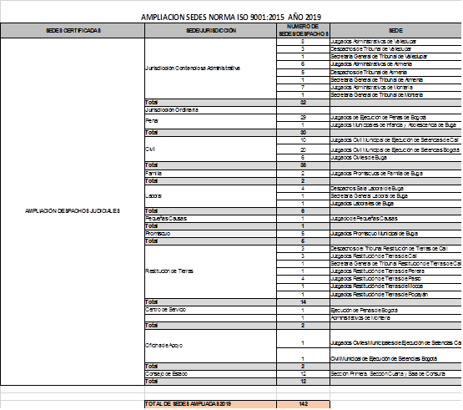
2. Cobertura:

Slide 29
V: ESTRATEGIA: CERTIFICACIÓN:
Actividades:
1) Auditoría de recertificación norma: NTC ISO: 9001:2015:
Lo actualmente certificado;
Ampliación- quienes cumplan con las condiciones;
2) Auditoría de certificación: seguimiento norma NTC ISO 14001:2015:
Lo actualmente certificado;
No habrá ampliación.

Slide 30
V: ESTRATEGIA: CERTTIFICACIÒN DEL SIGCMA.
Actividades:
1) Auditoría de recertificación norma: NTC ISO: 9001:2015:
Lo actualmente certificado;
Ampliación- quienes cumplan con las condiciones;
2) Auditoría de certificación: seguimiento norma NTC ISO 14001:2015:
Lo actualmente certificado;
No habrá ampliación.

Slide 31
V: ESTRATEGIA: NORMALIZACIÒN Y ESTANDARIZACIÒN.
Actividades:
El Consejo Superior de la Judicatura desde 2008, ha venido implementando el Sistema Integrado de Gestión y año a año ha venido certificándose. El Sistema de Gestión de la Calidad es un instrumento de gerencia pública que permite a las organizaciones cumplir con las políticas, los planes, los programas y los proyectos que le permitan cumplir su misión. En este sentido, el Consejo Superior de la Judicatura en el año 2014 adoptó la política de calidad mediante Acuerdo PSAACSJ 14-10161 y se comprometió a: Establecer, documentar, implantar, mantener y mejorar el Sistema Integrado de Gestión y Control de la Calidad y del Medio Ambiente -“SIGCMA” en todas sus dependencias, del nivel central y seccional y en los despachos judiciales, de conformidad con los objetivos y metas establecidas con orientación a la satisfacción de sus usuarios, la preservación del medio ambiente y la generación de controles efectivos, que le permitan el cumplimiento de su misión institucional.
La finalidad del programa es la de contribuir al cumplimiento a la Política de Calidad del SIGCMA a través de procesos de capacitación y formación de los Servidores Judiciales tanto a nivel central como seccional, durante la vigencia 2019.

Slide 32
V: ESTRATEGIA: NORMALIZACIÒN Y ESTANDARIZACIÒN: TALLERES TEMÀTICOS.
Actividades:
NOMBRE DEL ACTO ACADÉMICO | TEMAS | SEDE DE REALIZACIÓN | POBLACIÓN
MESA TEMÁTICA 1: SIGCMA-SGA (SISTEMA DE GESTIÓN AMBIENTAL) | NORMALIZACIÒN Y ESTANDARIZACIÒN: ISO 9001:2015 ISO 14001: 2015 ISO 45000:2018 NTC 6256:2018 y Guía Técnica de Calidad GTC 286:2018 | Pereira | 80
MESA TEMÁTICA 2: SIGCMA-NORMA Y GUÍA TÉCNICA DE LA RAMA JUDICIAL |  | Santa Marta | 80
MESA TEMÁTICA 3: NORMALIZACIÓN SIGCMA: SISTEMA PENAL ACUSATORIO |  | Medellín | 80
TOTAL POBLACIÓN |  |  | 240

Slide 33
1. OBJETIVOS:
Conceptualizar y apropiar las normas internacionales en lo relacionado con los Sistemas Integrados de Gestión y su aplicación en la Rama Judicial.
Aplicar las normas ISO en materia de Sistemas Integrados de Gestión.
Analizar la importancia de contar con Sistemas Integrados de Gestión de la Calidad y el Medio Ambiente en el quehacer Judicial.
2. COMPETENCIAS:
Identifica los conceptos relacionados con las normas ISO y su implementación, evaluación y mejora.
Adquiere habilidades argumentativas y las aplicará en el quehacer Judicial.
Conoce, apropia e integra los Sistemas de Calidad y Medio Ambiente para dar cumplimiento a los fines y cometidos institucionales.

Slide 34
V: ESTRATEGIA: INTERNACIONALIZACIÒN BUENAS PRÀCTICAS JUDICIALES:
Actividades:
NOMBRE DEL ACTO ACADÉMICO | TEMAS | SEDE DE REALIZACIÓN | POBLACIÓN
VII CONVERSATORIO NACIONAL Y III CONVERSATORIO INTERNACIONAL DEL SIGCMA | Buenas Pràcticas | Cartagena | 400
TOTAL POBLACIÓN |  |  | 400

Slide 35
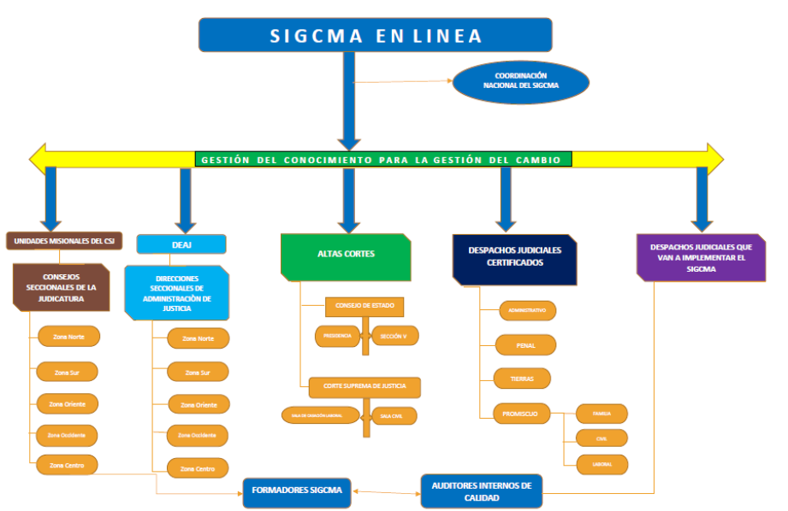
V: ESTRATEGIA: SOFTWARE DEL SIGCMA:

Slide 36
SOCIALIZACIÓN PROCESO DE IMPLEMENTACIÓN E IMPLANTACIÓN DEL SIGCMA 2019-DESPACHOS JUDICIALES.

Slide 37
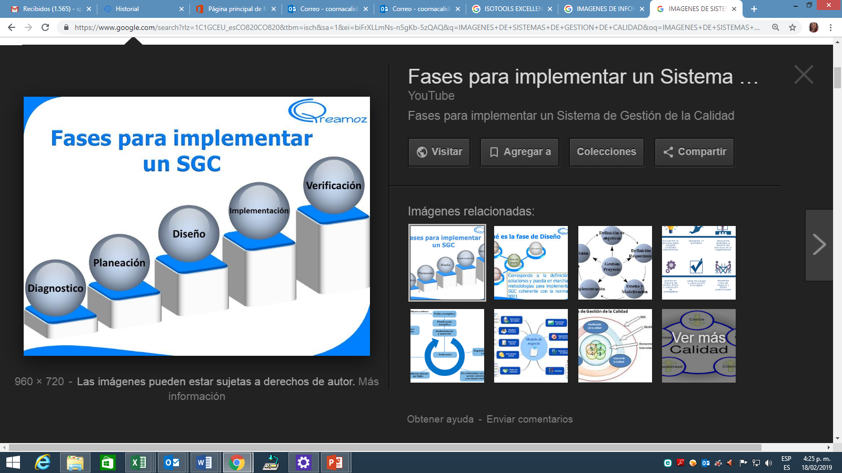
SISTEMA INTEGRADO DE GESTIÓN Y CONTROL DE LA CALIDAD Y DEL MEDIO AMBIENTE
SIGCMA

Slide 38
AMPLIACION SIGCMA 2019
Teniendo en cuenta las solicitudes realizadas en el 2018 por cada uno de los Consejos Seccionales para iniciar el proceso de implementación y de certificación del Sistema de Gestión de Calidad logrando obtener mas cobertura y ampliación en Tribunales, Despachos Judiciales y Centros de Servicio de las diferentes jurisdicciones con el propósito de alcanzar la certificación en las norma NTC-ISO 9001:2015, se han recibido unas series de solicitudes que fueran tenidas en cuenta como insumo para obtener las sedes de ampliación para el año 2019.
A continuación se relaciona las diferentes sedes a certificar en el presente año :

Slide 39
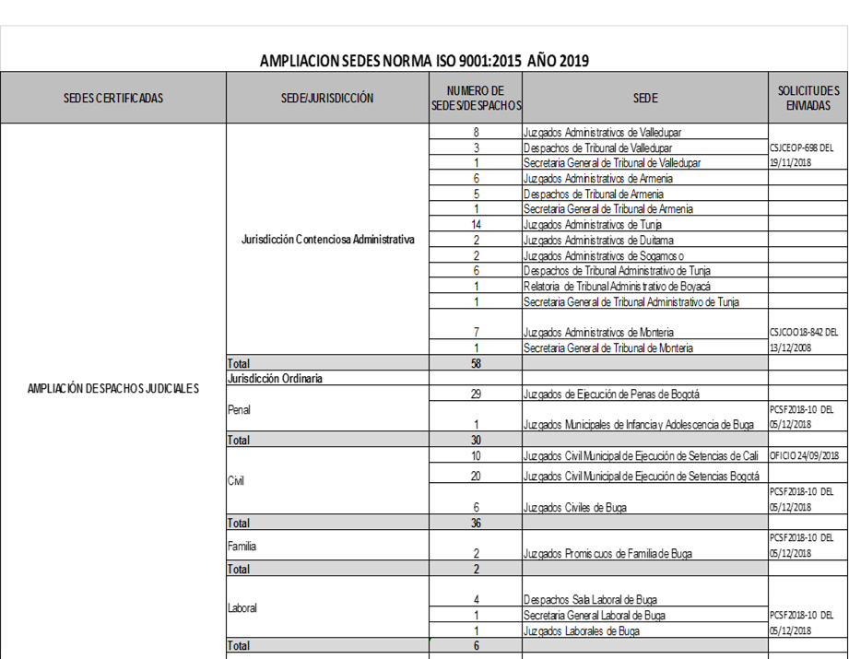

Slide 40
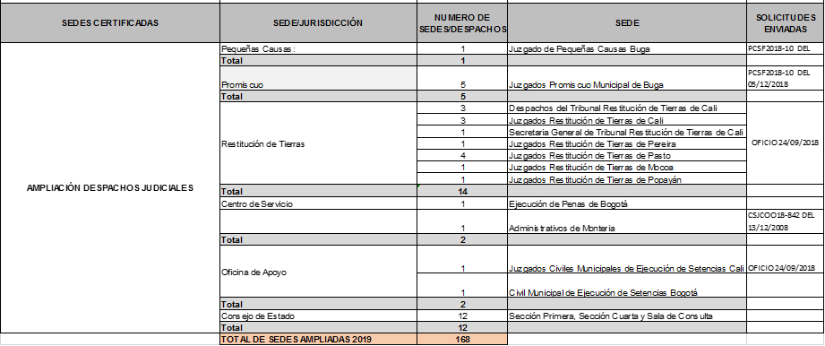

Slide 41
SIGCMA
PLAN PADRINOS
CAPACITACIÓN JUZGADOS SPA BOGOTÁ

Slide 42
ANTECEDENTES PLAN PADRINOS
El plan padrinos nace en el 2017 como una estrategia de sensibilización y capacitación in situ dirigida a los despachos judiciales del sistema penal acusatorio de Bogotá, respondiendo así a las necesidades de acompañamiento y fortalecimiento en los temas propios del sistema de gestión de calidad, armonizado con la norma NTC ISO 9001-2015 y las estructuras de alto nivel.
El plan padrinos se consolida en el 2018 en su segunda versión capacitando a mas del 50% de los despachos judiciales del sistema penal acusatorio de Bogota, en donde el impacto positivo se vio reflejado en los resultados de las auditorias internas y externas de calidad, en las cuales se resalto la gestión del conocimiento.

Slide 43
JUSTIFICACIÓN PLAN PADRINOS 2019
* Dada la carga de trabajo de los juzgados del SPA, se hace necesario acercar el Sistema de Gestión de Calidad de forma personalizada y en el menor tiempo posible a los integrantes de cada juzgado garantizando así el mantenimiento y la mejora continua del sistema de gestión de calidad.
* La rotación de personal y el ingreso de Jueces en propiedad, requiere de una capacitación permanente y actualización en temas del Sistema de Gestión.

Slide 44
OBJETIVOS DEL PLAN PADRINOS 2019
GENERAL
Mantener y actualizar el conocimiento sobre el Sistema de Gestión de la Calidad a los Funcionarios y Empleados de los juzgados del Sistema Penal Acusatorio de Bogotá para generar conciencia de su contribución a la eficacia del mismo.
ESPECÍFICOS
- Sensibilizar a todos los servidores Judiciales del Sistema Penal Acusatorio de Bogotá en los beneficios de la aplicabilidad del sistema de Gestión de Calidad.
- Gestionar el conocimiento en temas como riesgos, indicadores y salidas no conformes, de manera sencilla y de fácil aplicación en los despachos Judiciales.
-Fortalecer la cultura del sistema de gestión de Calidad en los despachos judiciales del sistema penal acusatorio de Bogotá.

Slide 45
ALCANCE DEL PLAN PADRINOS 2019
La capacitación sobre el sistema de Gestión de la Calidad del Sistema Penal Acusatorio de Bogotá, comprende:
TIPO DE JUZGADO PENAL | CANTIDAD | SEDES
Municipal con función de control de Garantías | 80 | PALOQUEMAO (48) CONVIDA (12) ENGATIVA (5) PUENTE ARANDA (5) KENNEDY (5) TUNJUELITO (5)
Municipal con función de Conocimiento | 39 | CONVIDA
Circuito con función de Conocimiento | 56 | PALOQUEMAO

Slide 46
CAPACITADORES DEL PLAN PADRINOS 2019
CAPACITADORES PLAN PADRINO 2019​
Nº​ | NOMBRE​ | CORPORACION/ UNIDAD​
1​ | GLORIA GUILLEN​ | CORTE SUPREMA DE JUSTICIA ​
2​ | LIANA ABRIL​ | CORTE SUPREMA DE JUSTICIA ​
3​ | HENRY RAUL OSORIO​ | CORTE SUPREMA DE JUSTICIA ​
4​ | ALEJANDRO ROMERO​ | CONSEJO SECCIONAL DE LA JUDICATURABOGOTÁ​
5​ | SANDRA CARRILLO ​ | CONSEJO SECCIONAL DE LA JUDICATURABOGOTÁ​
6​ | RICARDO MOLINA​ | DEAJ ​
7​ | JHON ARIAS​ | DEAJ ​
8​ | CARLOS SACRISTAN​ | DEAJ ​
9​ | RAÚL GUILLERMOCARDENAS ​ | DEAJ​
10​ | TOMAS VILLAGRÁN​ | DESAJ BOGOTÁ​
11​ | SANDRA CASTILLO​ | UDAE ​
12​ | WILLIAM ESPINOSA​ | UDAE ​
13​ | CARLOS CASTRO​ | AUDITORÌA
14​ | CINDY LÓPEZ​ | UDAE ​
15​ | CEFERINO VELÁSQUEZ​ | UDAE ​
16​ | JAVIER ALFONSONARANJO​ | CENDOJ​
17​ | CARMEN INÉSMORENO ​ | CENTRO DE SERVICIOS JUDICIALES SPA​

Slide 47
PROGRAMA
La capacitación se realiza a partir del 5 de marzo y finaliza el 2 de mayo de 2019.

Slide 48


